Slide 1
1강 유니티의 이해
2017 컴퓨터게임프로그래밍 심희원

Slide 2
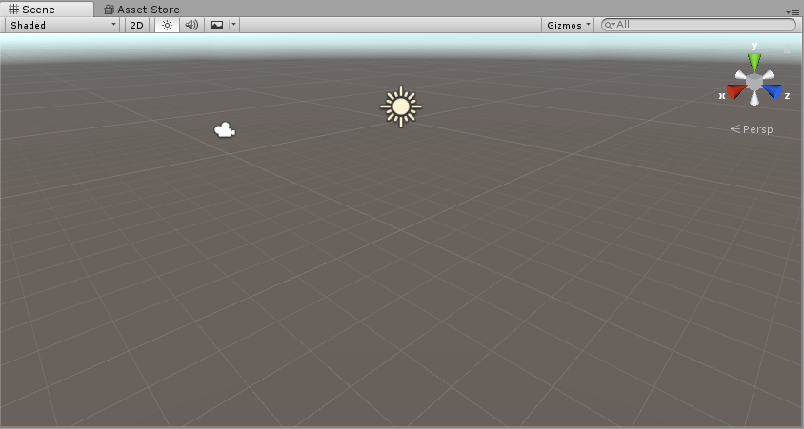
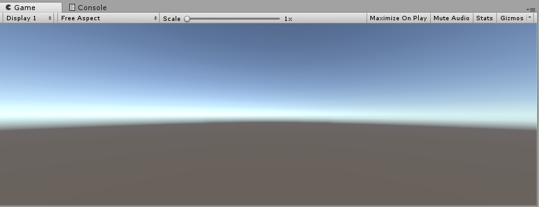
<Scene>게임을 구수한 화면
카메라가 개인 외부네서 바라보는 시간
<Game>실제게임 내부에서 보여지는 장면

Slide 3
player
item
item
ground
게임상의 객체 =>오부젝트
배우로 비유를할수있써
아이콘은 해당하는 게임 오브젝트를 나타냄

Slide 4
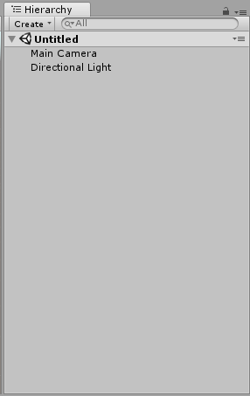
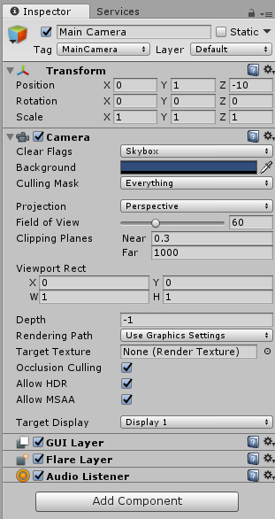
<Hierarchy> 게임상에 존재하는 오부젝트를 담꼬있어~
<Inspector>인스펙터에대해서 볼께~
각깍의 정보에대한 오브젝트를 담꼬있어서

Slide 5
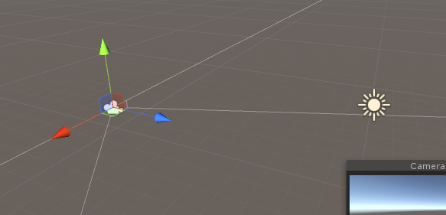
위치를 나타내는 세 직선은 축을 나타냄
이 위치를 변경하면 아이콘의 위치도 이동함
게임하면서 다 확인 해봤을꺼야~~~
로운이>아뉜데
맞는뒈
아뉜데
맞는데
아닌데
…

Slide 6
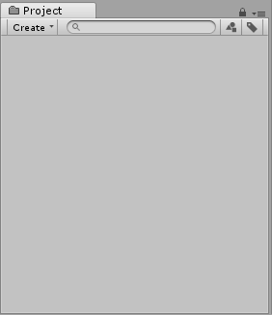
<Project> 게임상에 존재하는 모든 오부젝트를 담고있어
현재는 사용하지 안치만 게임에서 전체적으로 사용하는 오브젝트들이 보관되는거야

Slide 7
오브젝트의 위치

Slide 8
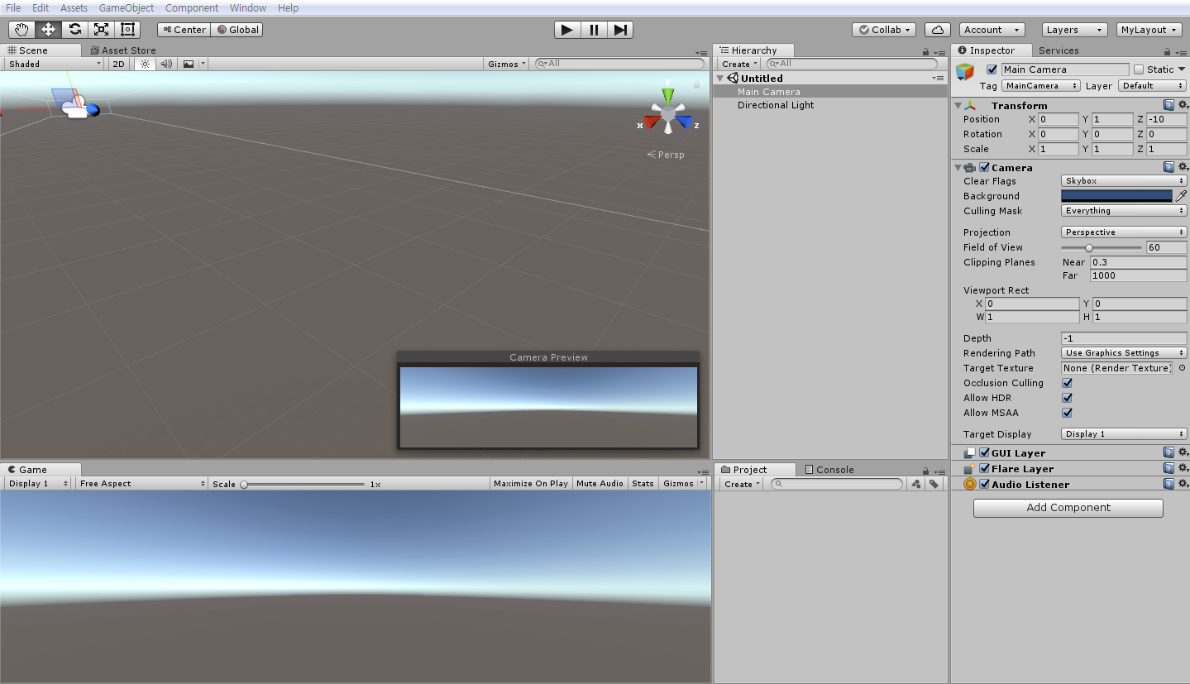
- 레이아웃 변경이 쉽다

Slide 9


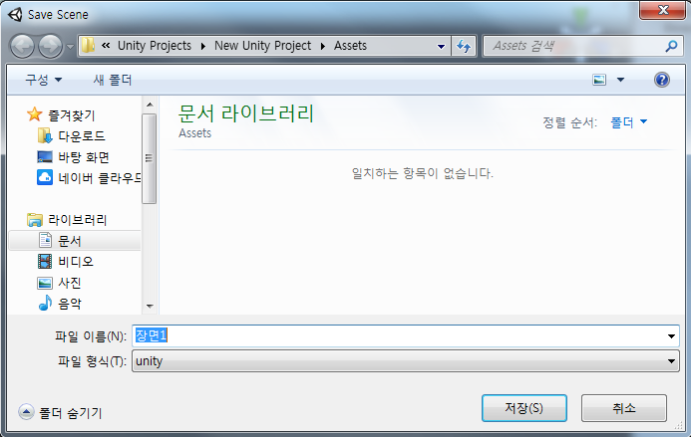

Untitled : 이름이 없는 장면
<장면 저장>
[file]-[save scene]

Slide 10

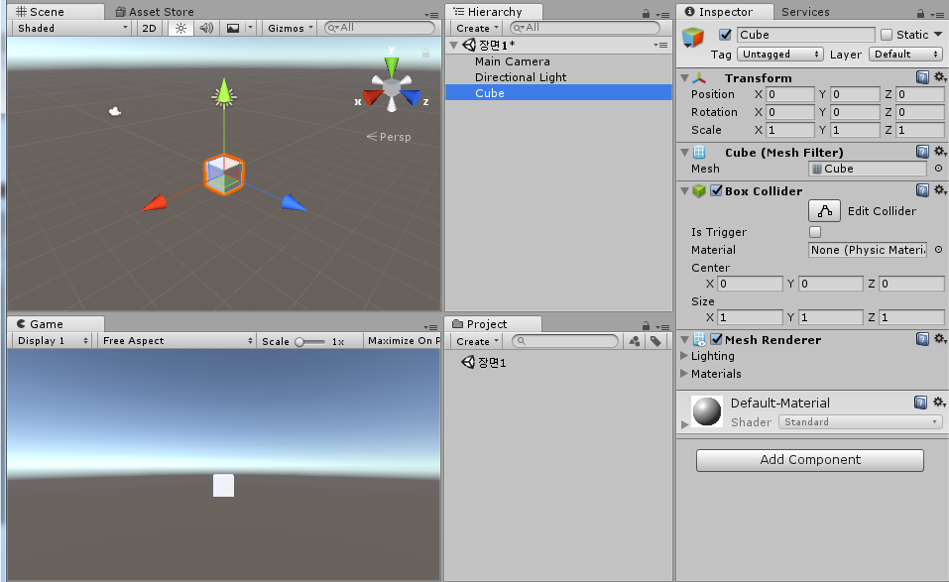
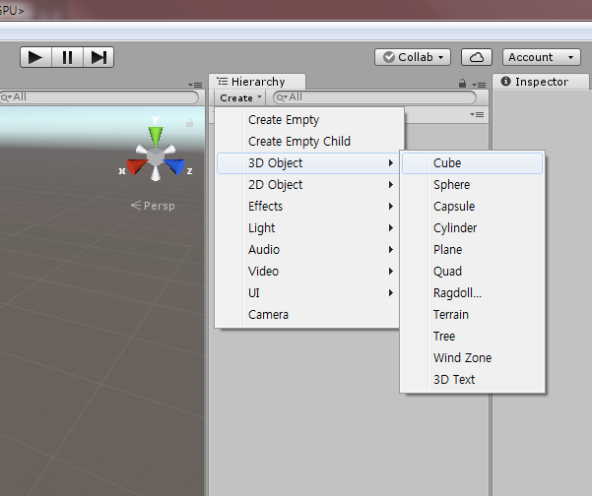

Slide 11
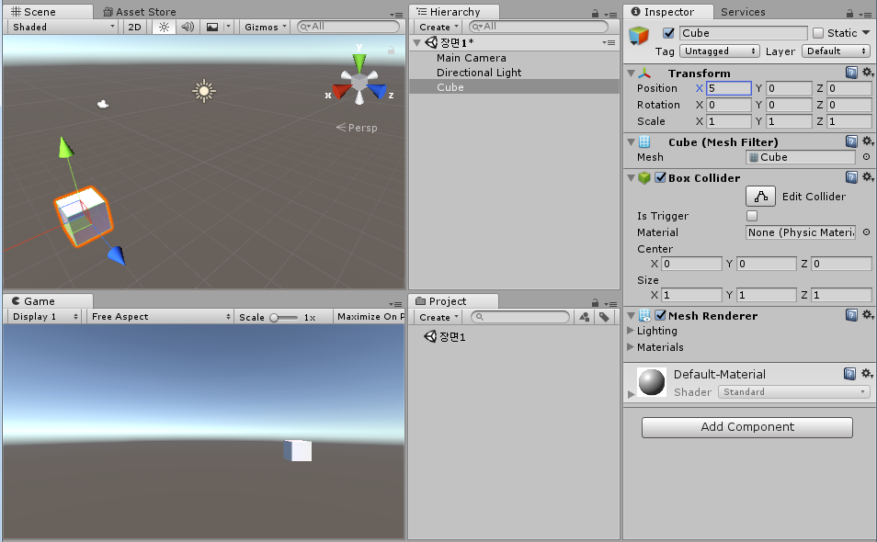
Cube의 position x값 = 5
scene:
game:

Slide 12
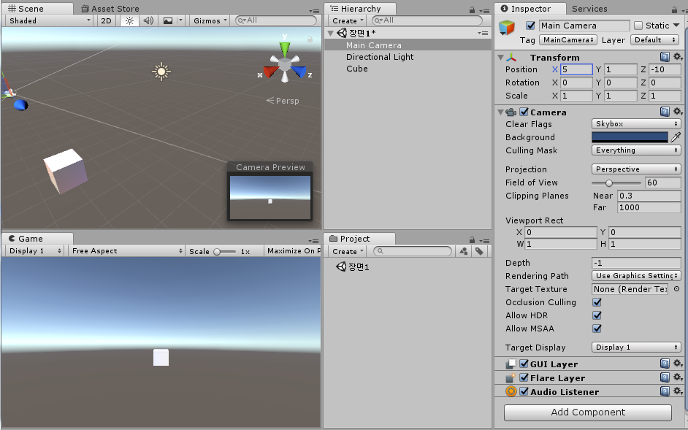
Main Camera의 position x=5
scene에서 카메라의 위치가 이동
game에서 cube가 다시왼쪽으로 이동
->카메라와 씬에서 보는
위치가 다르므로
Scene의 하얀색선 :
카메라가 보이는 범위
cube를 흰색선밖으로 이동시키면 game에서 보이지 않음.

Slide 13

얘는 뭐하는 앨~까
오부젝트를 이동시키는거지
씬화면을 이동시키는 거야
오부젝트의 사각형으로 크기를변경
시작꽈 종료 시작중에 잠깐 멈추려면 오고 가운데 있는거
각또 우리가 원화는대로
오부젝트를 회전시킬 수 있어
오부젝트의 크기를 변경한다
*께임 실행중에 변경된 사항은 유지되지 않는다

